Slide 1
LARAVEL 5.4 MODELOS
MAMANI POZO FRANCO JESUS

Slide 2
MODELOS
Eloquente ORM esta incluido con Laravel y te provee una hermosa y simple implementación ActiveRecord para comenzar a trabajar con tu base de datos.
Cada tabla de la base de datos tiene un correspondiente “Model – Modelo” asociado que es usado para interactuar con dicha tabla.
Los modelos te permite consultar datos de tus tablas, así como insertar nuevos registros dentro de la tabla.

Slide 3
CREACION DE MODELOS
php artisan make:model Publicacion

Slide 4
CREACIÓN DE MIGRACION Y MODELOS
Muchas veces es necesario crear migraciones y modelos de manera simultanea, bajo esta necesidad es posible usar las opciones de acontinuación.
php artisan make:model User --migration
php artisan make:model User -m

Slide 5
SOFT DELETE
En ocasiones es necesario realizar una eliminación lógica de registros para fines de auditoria. Eloquent en este sentido ofrece la eliminación lógica (Soft Delete) que consiste en agregar el campo deleted_at para el modelo a ser eliminado.
Aquellos registros que tengan un valor no nulo en el campo deleted_at se los considerará eliminados.
Para habilitar este tipo de eliminación en el modelo se debe importar la clase Illuminate\Database\Eloquent\SoftDeletes y luego agregar la columna deleted_at en la propiedad $dates

Slide 6
SOFT DELETE
<?php
namespace App;
use Illuminate\Database\Eloquent\Model;
use Illuminate\Database\Eloquent\SoftDeletes;
class Proveedores extends Model{
use SoftDeletes;
protected $dates = [‘deleted_at’];
}

Slide 7
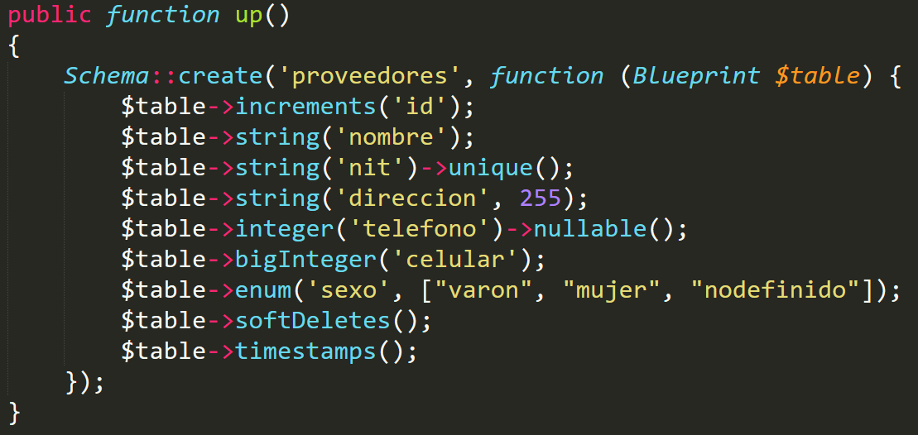
SOFT DELETE EN MIGRACIONES
Para la eliminación lógica se debe adicionar la columna deleted_at en la tabla de la base de datos, para este cometido el Schema Builder de Laravel contiene método softDeletes() para crear la columna.

Slide 8
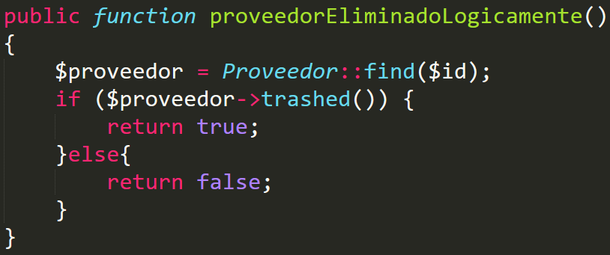
SOFT DELETE EN CONTROLADORES
Ahora, cuando llames al metodo delete en el modelo, la columna deleted_at sera definida con la fecha y hora actual y cuando se hagan consultas al modelo, los registros con el campo deleted_at seran automaticamente excluidos.
Para determinar si una instancia de un modelo dado ha sido eliminado logicamente, usar el método trashed().

Slide 9
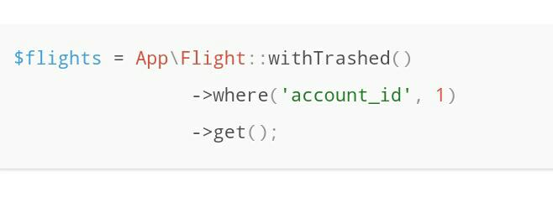
INCLUSION DE MODELOS CON ELIMINACION LOGICA
En ocasiones es necesario mostrar registros que fueron eliminados lógicamente y mostrarlos junto con registros activos, para este cometido se tiene la función withTrash() tal como se muestra a continuación.

Slide 10
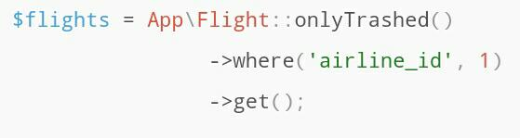
RECUPERACION DE MODELOS CON ELIMINACION LOGICA
A fin de realizar consultas únicamente de datos eliminados lógicamente se puede usar el método onlyTrashed()

Slide 11
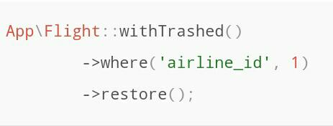
RESTAURACION DE MODELOS CON ELIMINACION LOGICA
Para la restauración de instancias de modelos con eliminación lógica es posible usar el método restore() como se muestra a continuación.

